Slide 1
Stretnutie TRŠ
„Tímový štvrtok 14.2.2019“

Slide 2
Tímový štvrtok sa niesol v duchu aktívneho zapájania jednotlivcov, spolupráce v skupinách, brainstormingu a pozitívnej energie...

Slide 3
Misia
Chceme byť školou podporujúcou zdravé učenie. Rozvíjať zdravé telo so zdravou mysľou v bezpečnom, pokojnom a príjemnom prostredí. Pozitívna zmena myslenia a správania, aktívne a zmysluplne strávený spoločný čas, pohyb a zdravý životný štýl je to, čo chceme ponúknuť (žiakom i pedagógom).

Slide 4
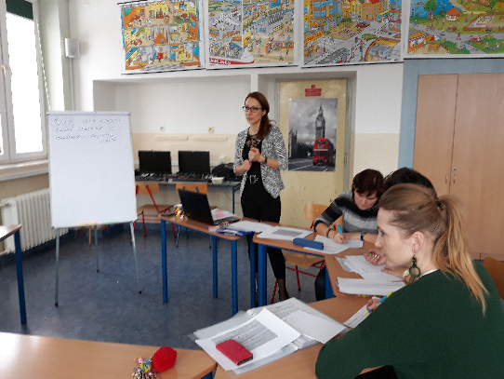
Spoločne uvažujeme, ako dosiahneme náš cieľ...
Práca v skupinách
na spoločnom cieli.

Slide 5
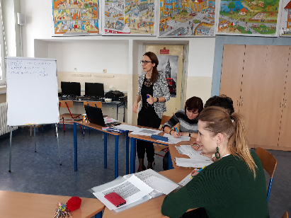
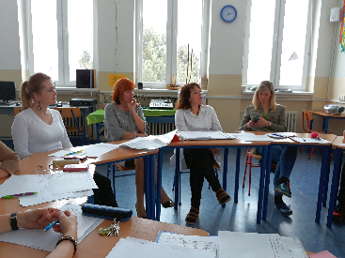

Slide 6
Dlhodobé ciele v horizonte 3 – 5 rokov. (Kde sa chceme dostať...)
Naučiť sa zvládať negatívne (konfliktné) situácie medzi kolegami, zamestnancami, rodičmi i žiakmi.
Osvojiť si zručnosti rešpektujúcej komunikácie v ZŠ i MŠ – aktívne využívanie zručností rešpektujúcej komunikácie.
Vedieť pomenovať prejavy rešpektujúcej a nerešpektujúcej komunikácie.
Upevňovať a dodržiavať dohody a pravidlá – pravidelný monitoring.
Osvojenie a prijatie spätnej väzby a reflexie.
Iniciatíva v nápadoch na riešenie problémov.
Zavádzanie pohybových činností do vyučovania – počas pohybových prestávok, učenia sa v exteriéri, pohybových aktivít.
Využívanie prvkov zážitkového učenia (záhrada zmyslov).
Propagácia zdravého životného štýlu a riešenie otázok týkajúcich sa zdravia.

Slide 7
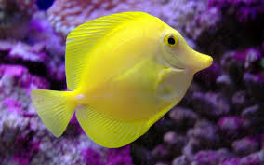
Záverečná reflexia...
Rybník – plávame v prúde s ostatnými, proti prúdu alebo sa miestami topíme?

